Slide 1
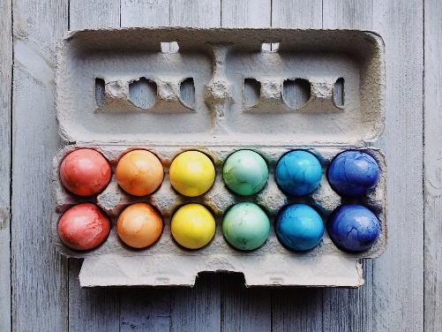
Challenge mathématique 2024 – 2025
Manche 3 – Niveau 4 (problème 1 jour 3)
Les oeufs
A la cantine, le cuisinier a
acheté 8 boites d’œufs.
Il utilise la moitié des œufs
pour cuire une omelette et
le tiers des œufs pour faire
des gâteaux. Combien lui
reste-t-il d’œufs pour faire des iles flottantes ?
Mission mathématiques 68

Slide 2
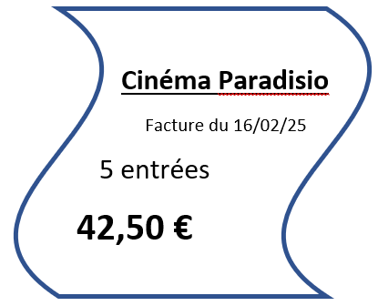
Challenge mathématique 2024 – 2025
Manche 3 – Niveau 4 (problème 2 jour 3)
Le cinéma
Quelle somme
va payer une famille
de 6 personnes ?
Mission mathématiques 68

Slide 3
Challenge mathématique 2024 – 2025
Manche 3 – Niveau 4
Bonus n°2 : production d’énoncé
Mission mathématiques 68

